Slide 1
培训技巧培训
研发质量管理部
刘粉妮
201003

Slide 2

目录
1
概述：培训是一个什么过程？
2
做好培训的基本要求
3
做好培训的至尊法宝

Slide 3
概述
培训：培训者一个与听众多人的双向沟通
启发思想
传授知识
改变行为
如果最终不能改变一个人行为，培训的过程仍将是不完整的
Notes:
培训的方式很多：集中听讲式培训、一对一式、实际操练式等等。
培训-------先是针对人的观念，然后是实施这个观念的技巧。但如果最终不能改变一个人行为，学习的过程仍将是不完整的。

Slide 4
概述
据调查：所有的听众都期望通过培训
获取信息、获取知识
评估、确认观念与信念
增加信心
被感染、被激励
享受娱乐
Notes:
你觉得部门的培训课程中，从这五条中你是否都有收获？或者某一部分特别有收获？
你认为影响到培训的要素有哪些？
你觉的哪个人的培训给你留下了深刻的印象？为什么？（好的，不好的印象都可以）

Slide 5
优秀培训者的能力与魅力
创新能力
整理能力
九大基本能力哦，你具有哪一项？
语言表达
……………
……………
……………
……………
肢体语言
能力素质
控场能力
……………
……………
……………
角色表演
……………
沟通能力
模仿能力
学习能力

Slide 6
优秀培训者的能力与魅力
人格魅力
感染魅力
鼓动魅力
五大魅力
心灵意志
的魅力
忘我境界
的魅力

Slide 7
1
需求是做好培训的基础
2
培训的组织、计划与准备
3
材料的框架及讲述的逻辑

Slide 8

需求是做好培训的基础
需求决定了范围
需求决定了你的选材
需求决定了你的展现方式
需求决定了你培训什么
需求决定了你如何培训
Notes:
你说出了你想要讲的东西还是学员想要听的信息？
我觉得这个东西很重要……

Slide 9

需求是做好培训的基础
头脑风暴
学员访谈
如何获得
培训需求
问卷调查
现场观摩
Notes:
知识是相通的，常规的需求搜集方式都可以拿来主义，以下方式来源于陈丽的PPT
今年赵宇的培训工作中有很多亮点：在前期的培训需求收集中：问卷调查，重点访谈

Slide 10
需求是做好培训的基础
成年人的学习习惯
注重实际问题的解决
必须能够联系学员的学习目标与需求
必须能够与学员以往的经验产生共鸣
允许不同意见、不同观点的发表
尊重学员的见解
尽量鼓励学员分享知识和经验
将学员当成人对待
成年人的学习习惯
Notes:
注重实际问题的解决：你有什么就讲什么？还是别人需要什么你准备什么？你是否观察到了现实需要？你是否认为现实中的问题你可以去尽力改善
学员的目标和需求：

Slide 11
需求是做好培训的基础
你熟悉的内容
你不熟悉的内容
学员熟悉的内容
学员不熟悉的内容
Notes:
你熟悉的学员也熟悉的，还有必要讲吗??
你不熟悉的学员熟悉的，有必要讲吗？
学员不是熟悉的，你熟悉的，要重点讲
学员不熟悉的，你也不熟悉，属于主题的范围，应该提前做好准备

Slide 12
1
需求是做好培训的基础
2
培训的组织、计划与准备
3
材料的框架及讲述的逻辑

Slide 13
培训的组织与计划
Why-----会议的目标是什么?
Who-----应该邀请什么人？如何邀请？
培训组织
与计划
When-----选择什么时间？时间的长短
Where-----选择什么地点？
How-----会议如何进行？
考虑你选择哪种音视器材？
投影仪、幻灯片、白板、翻页笔、话筒、小蜜蜂

Slide 14
培训的组织与计划
加强计划性
提高总体策划能力
及投资回报率
加强条理性
  提高工作效率
  节省人力
  物力及时间
2
1
Checklist
3
准备应急措施
确保会议顺利进行
4
避免遗漏
提高会议质量
建立个人的专业形象

Slide 15
1
需求是做好培训的基础
2
培训的组织、计划与准备
3
材料的框架及讲述的逻辑

Slide 16

材料的框架及讲述的逻辑
结束语
Tell them
中间部分
Tell them what
you have told them
Tell them what you will tell them
开场白
Notes:
以本次讲课的主题为例进行演练

Slide 17
材料的框架及讲述的逻辑
1
2
3
必须要有的
应该要有的
最好能有的
把他们组织成为逻辑性的顺序
把他们组织成为有趣和有注意力
注意不要违反听众的文化习惯

Slide 18
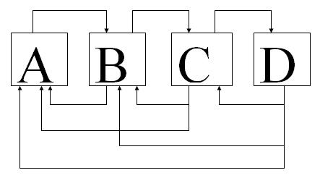
材料的框架及讲述的逻辑
架桥和串联
首先组织好自己的逻辑，然后将自己的逻辑用学员容易接受的语言连接起来

Slide 19
材料的框架及讲述的逻辑
游戏：如何迅速地记下如下物品：葡萄、牛奶、土豆、鸡蛋、胡萝卜、桔子、黄油、苹果、酸牛奶
神奇的数字“7”
“7±2”
蛋奶产品
牛奶、鸡蛋、黄油、酸牛奶
水果
蔬菜
葡萄 桔子 苹果
土豆 胡萝卜
Notes:
不要让学员自己去感受重点，更不要让学员去猜重点是什么？

Slide 20
材料的框架及讲述的逻辑
吴芬刚说她今天3点前不能参加会议，因为与天威的会议冲突了；
张萍说：我不介意晚点开，明天开也可以，但是明天10：30前开不行。
陈丽说他明天较晚时间才能从老家赶回深圳
明天的会议室已经被预定了，但周四还没有人预订，会议时间订在周四上午11点进行可以吗？
我们今天的会议可以安排在周四上午11：00进行吗？这样吴芬、张萍都比较方便，陈丽也可以回来参加会议，而且本周也只有周四可以预订到会议室。

Slide 21

材料的框架及讲述的逻辑
任何事物之间存在某种逻辑上的联系
金字塔原理——思考、写作与解决问题的逻辑
如果思维过程都在运用这种归类、分组和概括的方式，那么在你在脑子里就会组成一个金字塔式的信息结构
金字塔原理其实就是“以结果为导向之论述过程”，或是“以结论为导向之逻辑推理程序”，其中，愈往金字塔上层之论述价值越高。
自上而下
自下而上
横向材料的组织
Notes:
自下而上（思想不成熟，无法了解事情的全面）：列出你想要表达的所有思想点，找出各要点之间的逻辑关系，得出结论。
自上而下：先写出主题思想，小张，我恨你，1、因为……2因为……3因为……

Slide 22
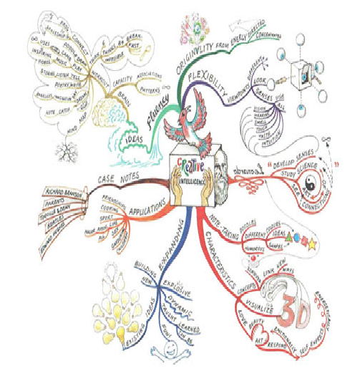
课件的设计思维工具—思维导图
形象地展现你的思维的好工具
大脑说明书，可视化的思考
与传统的记笔记或者直线型文字不同，思维导图里的信息就像大脑实际思考过程一样进行组织。
Notes:
托尼.巴赞，1942年生于英国伦敦，英国大脑基金会总裁，世界著名心理学家、教育学家。他曾因帮助查尔斯王子提高记忆力而被誉为英国的“记忆力之父”。他发明的“思维导图”这一简单易学的思维工具正被全世界2.5亿人使用。

Slide 23
课件的设计思维工具—思维导图
思维导图的练习步骤
1、以一个发散的概念为中心
2、围绕着此中心散发副主题，用线条相连；
3、重复步骤二；
建议：主题、中心尽可能简介，优选用图形化；
改变颜色、排列地等展现形式，突出需要关注的重点
思维导图的工具介绍（mindmap，mindmanager）
Notes:
提供一个练习思维导图的的游戏：身体健康，成为优秀老婆，成为优秀老公，做个好家长

Slide 24
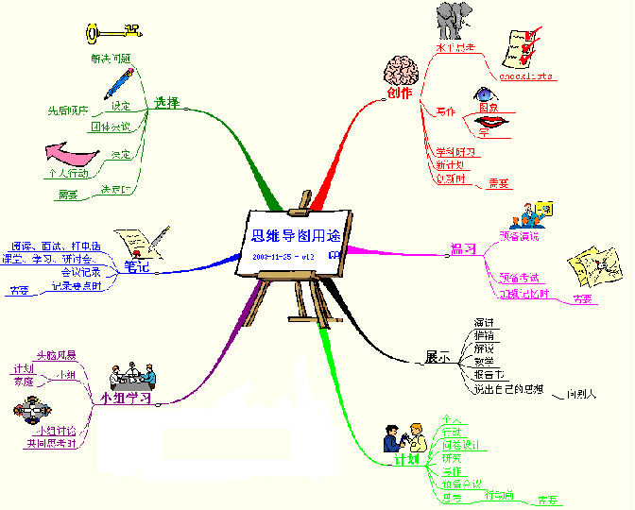
课件的设计思维工具—思维导图

Slide 25

做好培训的至尊法宝
练习，练习，再练习
——只有做好充分的准备，成功才能成为必然。
Notes:
人们总想去追求捷径和尽可能的高效方法去促成发展。聪明的是可以找到合理的捷径的，但是那个合理的捷径也是合理的方式练习练习再练习。
章子怡的案例，成功不是只有美和潜规则，她的努力和眼泪是在夜里流。
台上一分钟，台下十年功

Slide 26
Q & A

Slide 27

企业价值观
客户第一、阳光沟通、团队协作
拥抱变化、学习成长
变革执行团队行为准则
尊重、简单、重用、检查、并行
勇气、反馈、改善、认真、责任

Slide 28
做好培训工作的必要技巧(仪表、情感、语言)
个人形象注意要点
表现你的情绪与感觉
运用有效的身体语言：站立、手势、声音、目光交流
培训中的互动：回应、聆听、非常规事件处理
为你的培训润色：开场白与结束语
如何克服恐惧心理
Notes:
你觉得你在培训的时候需要关注这些东西吗？？你觉得他对你的培训过程有帮助吗？

